Slide 1
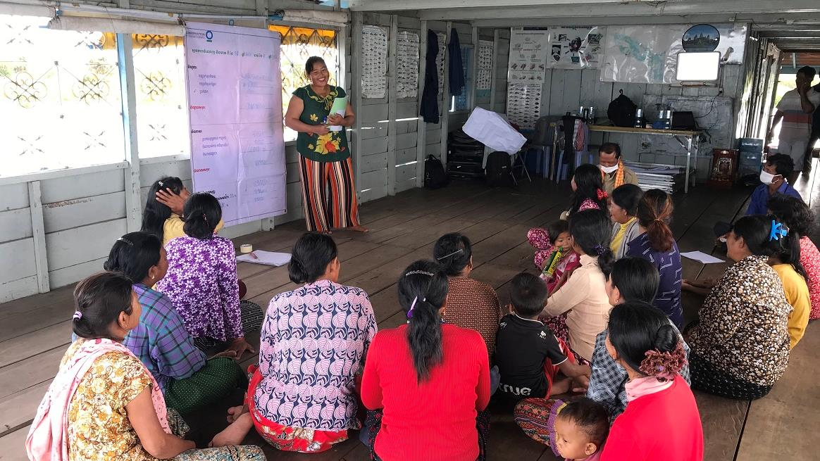
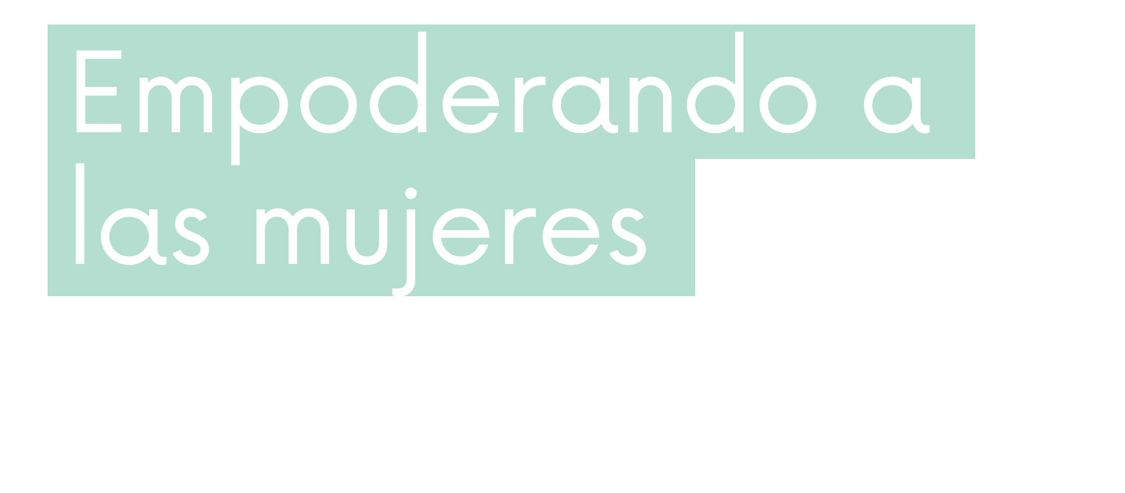


Reunión del grupo de ahorros de mujeres en Ou Akol, Camboya.
© Sokrith Heng, Conservation International
Empoderando a
las mujeres en la conservación
PRODUCTO DE CONOCIMIENTO
Keiruna
inc
MÓDULOS DE CAPACITACIÓN

Slide 2
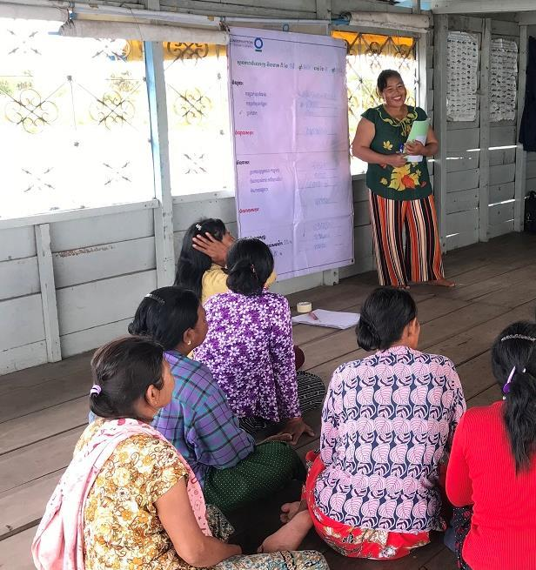
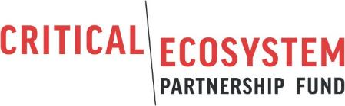
Acerca
Este producto de conocimiento se basa en las experiencias, ideas, y lecciones aprendidas de los beneficiarios del CEPF en el Hotspot Indo-Birmania, así como en las buenas prácticas generales para la transversalización de género en proyectos de conservación. Su objetivo es proporcionar información útil y pautas para apoyar a las mujeres en la conservación. Material licenciado bajo CC BY-NC 4.0
Financiado como parte de la serie de recursos de aprendizaje "Construyendo sobre el éxito" del CEPF, cuyo objetivo es promover prácticas de conservación eficaces en todo el planeta.
Cómo utilizar
Se trata de una guía de capacitación con 3 módulos que puede ser autoguiada o impartida por un profesional de capacitación a un grupo, incluye más detalle en el archivo de apuntes de capacitación.
Para obtener información más detallada sobre cualquier de los temas cubiertos, hay varias referencias útiles disponibles que se encuentran en el Anexo (Aprendizaje Adicional).
El CEPF es una iniciativa conjunta de l’Agence Française de Développement, Conservation International, la Unión Europea, el Fondo Mundial para el Medio Ambiente, el Gobierno de Japón, y el Banco Mundial.
Publicado 2021 | Autor: Tara Sayuri Whitty, PhD. @ Keiruna Inc
Traducción: Ellie Bergstrom, Ph.D.

Slide 3
EMPODERANDO A LAS MUJERES EN LA CONSERVACIÓN
Módulos
Módulo 1
Módulo 2
Módulo 3
Anexo
Por qué el género es importante en la conservación
Marco de empoderar a las mujeres en conservación
Formas de pensar y trabajar
Aprendizaje Adicional:
Recursos útiles

Slide 4
EMPODERANDO A LAS MUJERES EN LA CONSERVACIÓN
Módulo 3
Formas de pensar y trabajar en proyectos
Mujeres facilitando un debate de grupo sobre gestión de recursos pesqueros. © FACT

Slide 5
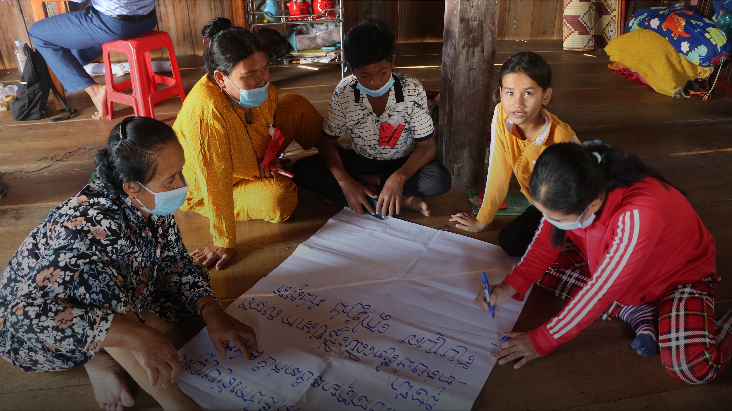
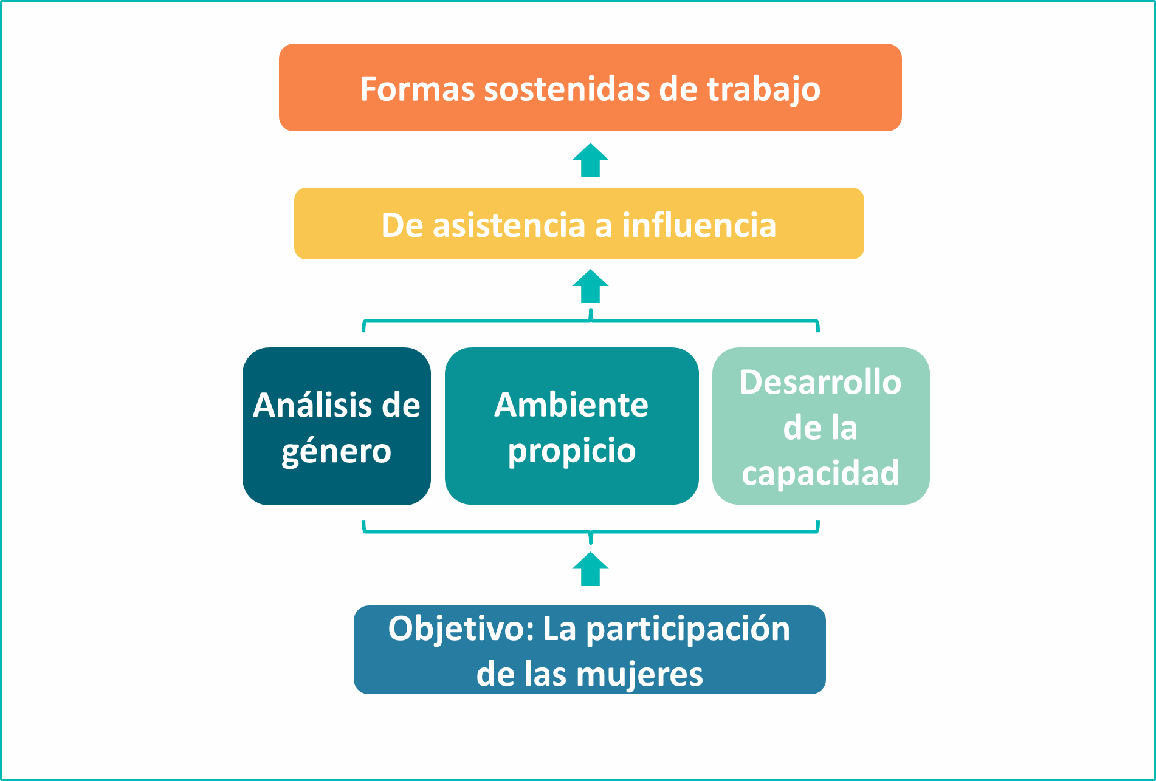
Esta marco se puede utilizar para guiar su forma de pensar y trabajar hacia la inclusión de las mujeres en la conservación
Módulo 3 | FORMAS DE TRABAJAR

Slide 6

Módulo 3 | FORMAS DE TRABAJAR
... al considerar el marco y su proyecto, adopte un enfoque consciente para evaluar cómo su proyecto involucra a las mujeres, usando
la empatía
Si uno trabaja para "ponerse en el lugar" de las mujeres que participan en su proyecto, podrá evaluar mejor cómo hacer que su proyecto sea más accesible y eficaz para las mujeres.
Usted puede recopilar información para ayudarlo a sentir empatía a través de:
La empatía
experiencias
Trabajar para comprender y relacionarse profundamente con las experiencias, sentimientos, y necesidades de otra persona
presiones
intereses
motivaciones
relaciones
compromisos
miedos
ambiciones
Análisis de género,
Discusiones y comentarios de las partes interesadas
Entrevistas y conversaciones con mujeres
Monitoreo y evaluación

Slide 7
Módulo 3 | FORMAS DE TRABAJAR
... al considerar el marco y su proyecto, adopte un enfoque consciente para evaluar cómo su proyecto involucra a las mujeres, usando
la empatía
La empatía
experiencias
Trabajar para comprender y relacionarse profundamente con las experiencias, sentimientos, y necesidades de otra persona
presiones
intereses
motivaciones
relaciones
compromisos
Por lo general, esta es una buena práctica siempre que se relacione con personas: hombres, mujeres, jóvenes, personas indígenas, autoridades, etc.
Esto se puede incorporar en todo su proyecto.
miedos
ambiciones

Slide 8
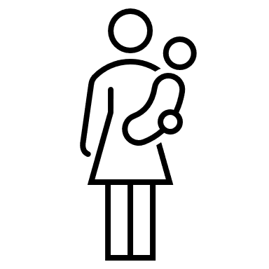






Empatizar con las mujeres en su proyecto y organización
Módulo 3 | FORMAS DE TRABAJAR
Ejemplo – consideremos cómo las experiencias y perspectivas de una mujer pueden disuadirla de participar en las actividades del proyecto
Está ocupada cuidando de su hogar, el cuidado de los niños, y los medios de subsistencia.
Le preocupa gastar dinero, y su seguridad, para viajar a las actividades.
Las normas de género locales desalientan su participación fuera del hogar.
No está convencida de que su participación sea útil en absoluto.
La desaprobación social si rompe estas normas de género.
Es tímida para hablar frente a los hombres.
Falta de confianza para hablar en público.

Slide 9


Empatizar con las mujeres en su proyecto y organización
Módulo 3 | FORMAS DE TRABAJAR
Ejemplo – consideremos cómo las experiencias y perspectivas de una mujer pueden disuadirla de participar en las actividades del proyecto
→ y posibles acciones un proyecto podría tomar
Programar actividades en horarios que sean más convenientes para las mujeres.
Haga que los participantes viajen en grupos cuando sea posible.
Brindar apoyo financiero para viajes, lo que podría incluir los costos de un compañero de viaje.
Proporcionar guardería en el lugar de la actividad o permitir que las mujeres traigan a sus hijos.
Apoyo para el fortalecimiento de los medios de vida.
Conectar a las mujeres con modelos a seguir y redes de mujeres.
Una persona focal de género para trabajar con los miembros de la comunidad.
Capacitaciones para mujeres y hombres sobre la importancia de las mujeres en la conservación.
Capacitaciones sobre concienciación y sensibilidad de género incluyendo los esposos y padres.
Plataformas públicas para compartir sus voces.
Hacer que los espacios solo para mujeres estén disponibles.
Capacitaciones y oportunidades para la experiencia práctica en hablar en público y otras habilidades.

Slide 10
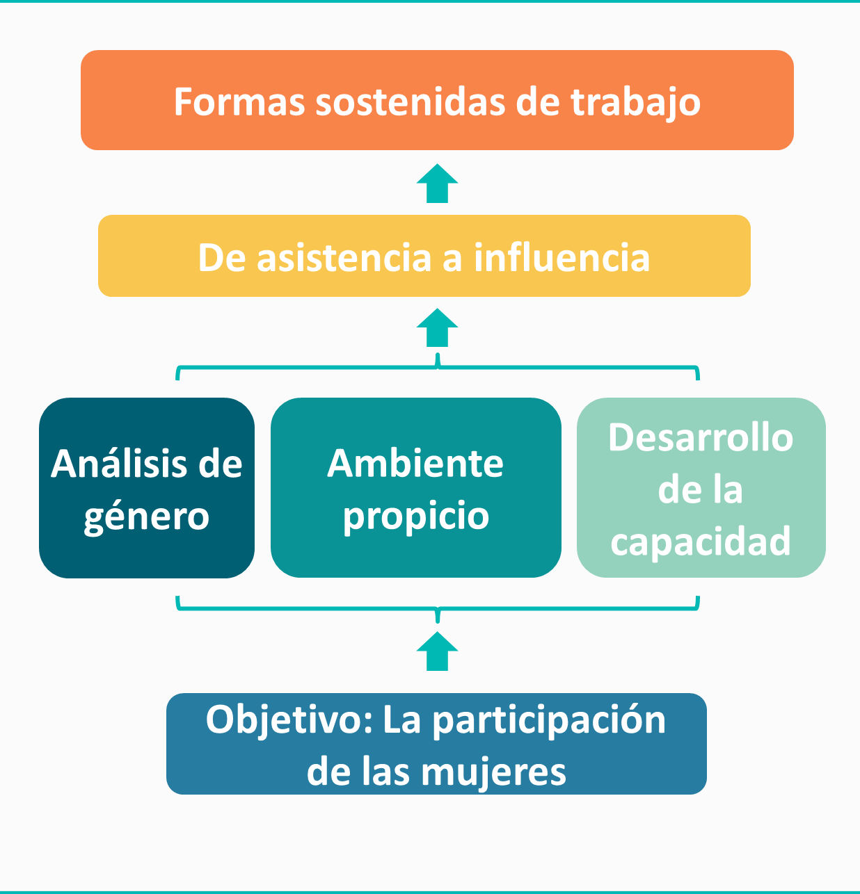
Módulo 3 | FORMAS DE TRABAJAR
Evaluar la accesibilidad, la inclusión, y los impactos de las actividades
Se puede utilizar este marco como guía para evaluar cómo sus actividades planificadas podrían contribuir a lograr el objetivo de participación de las mujeres en la conservación.
Ejemplos:
¿Participarán las mujeres de manera significativa en esta actividad?
¿Las mujeres en cuestión tienen las habilidades necesarias para participar activamente (o tenemos que desarrollarlas primero)?
¿Podremos evaluar la participación y los impactos de esta actividad? (¿y cómo?)
ACTIVIDAD
PLANIFICADA
¿Podrán las mujeres participar de forma segura, cómoda, y sin interrumpir sus otros compromisos?
¿Encaja en un plan a largo plazo para la participación de las mujeres en la conservación? (¿y cómo?)
¿Contribuye a nuestro objetivo de empoderar a las mujeres? (¿y cómo?)
¿Esta actividad considera el contexto local y es apropiada*?
¿Esta actividad aprovecha las habilidades actuales, las habilidades potenciales, las experiencias, y los intereses de las mujeres?
*¿Existen salvaguardas en caso de que esta actividad pueda tener impactos sociales o domésticos negativos?

Slide 11
Módulo 3 | FORMAS DE TRABAJAR
Evaluar la accesibilidad, la inclusión, y los impactos de las actividades
Se puede utilizar este marco como guía para evaluar cómo sus actividades planificadas podrían contribuir a su objetivo de participación de las mujeres en la conservación
Ejemplos:
¿Participarán las mujeres de manera significativa en esta actividad?
Si la respuesta a cualquiera de estas preguntas es “no”, piense:
¿Por qué no?
¿Somos capaces de cambiar esto de manera responsable dentro de la capacidad de nuestro proyecto y organización? ¿Cómo?
¿Las mujeres en cuestión tienen las habilidades necesarias para participar activamente (o tenemos que desarrollarlas primero)?
¿Podremos evaluar la participación y los impactos de esta actividad? (¿y cómo?)
ACTIVIDAD
PLANIFICADA
¿Podrán las mujeres participar de forma segura, cómoda, y sin interrumpir sus otros compromisos?
¿Encaja en un plan a largo plazo para la participación de las mujeres en la conservación? (¿y cómo?)
¿Contribuye a nuestro objetivo de empoderar a las mujeres? (¿y cómo?)
¿Esta actividad considera el contexto local y es apropiada*?
¿Esta actividad aprovecha las habilidades actuales, las habilidades potenciales, las experiencias, y los intereses de las mujeres?
*¿Existen salvaguardas en caso de que esta actividad pueda tener impactos sociales o domésticos negativos?

Slide 12
Módulo 3 | FORMAS DE TRABAJAR
Incorporar el marco en la planificación y la implementación
Los pasos de este marco generalmente se superpondrán y se revisarán a lo largo del ciclo del proyecto.
Siempre que sea posible, estos pasos deben incorporarse en la planificación del proyecto para diseñar y proponer un proyecto óptimamente inclusivo - pero si esto no es posible, deben incorporarse lo antes posible.
planificación
actividades
evaluación

Slide 13

Módulo 3 | FORMAS DE TRABAJAR
Incorporar el marco en la planificación y la implementación
EJEMPLOS
Consultar con las comunidades, incluyendo las mujeres, en la planificación del diseño y los objetivos del proyecto.
Involucrar a la comunidad en capacitaciones y discusiones de género.
Conectarse con redes de mujeres en todas las comunidades.
Proveer oportunidades y plataformas para que las mujeres compartan sus voces.
Desarrollar directrices y políticas del proyecto para las prácticas relacionadas con el género.
Involucrar a los miembros de la comunidad en la investigación de análisis de género.
Providenciar la capacitación necesaria para desarrollar sus habilidades.
Recopilar historias y comentarios de mujeres y hombres sobre los impactos.
Diseñar un proyecto que se ajuste a una estrategia a largo plazo para la inclusión de género.
Facilitar la participación de las mujeres en las actividades.
Recopilar datos desglosados por género sobre los participantes en todas las actividades.
planificación
actividades
evaluación

Slide 14
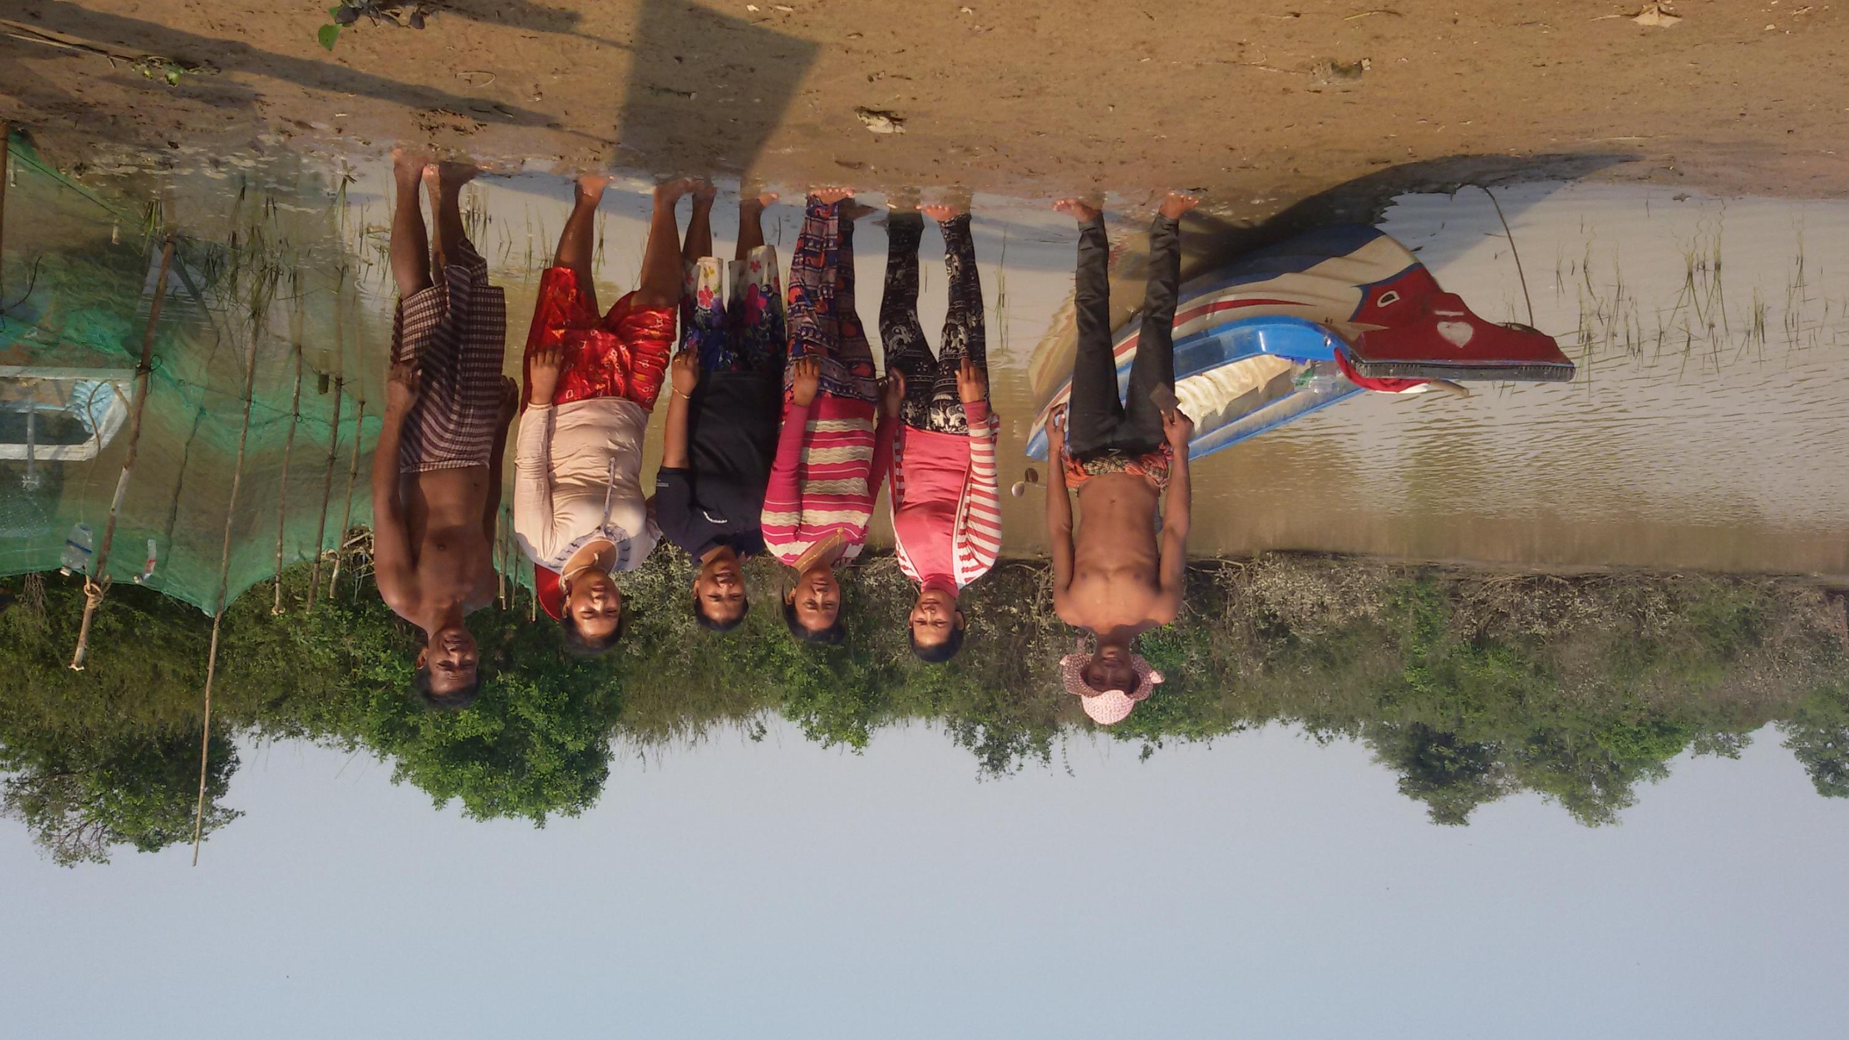
Mujeres y hombres que protegen el área de conservación comunitaria de Ou Akol, Camboya
© Conservation International
Módulo 3 | FORMAS DE TRABAJAR
Cada organización necesita incorporar la estrategia de género como un núcleo de la estrategia de implementación para su organización y proyecto.
Una vez que incorpore esto, usted considerará las cuestiones de género en cada etapa del proyecto y observará cómo apoyar a las mujeres según sea necesario.
Equipo de Desarrollo Rural de Camboya (Cambodian Rural Development Team, CRDT)

Slide 15
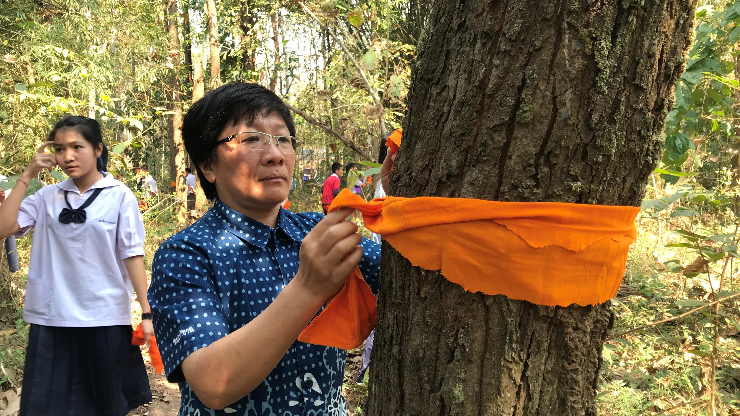



Estrategias importantes:
Módulo 3 | FORMAS DE TRABAJAR
INVESTIGACIÓN PARTICIPATIVA
GRUPOS Y REDES DE MUJERES
AMPLIFICANDO LAS VOCES DE LAS MUJERES
Ordenación de árboles en Tailandia: una bendición budista de los árboles.
© Teerapong Pomun, MCI
I

Slide 16
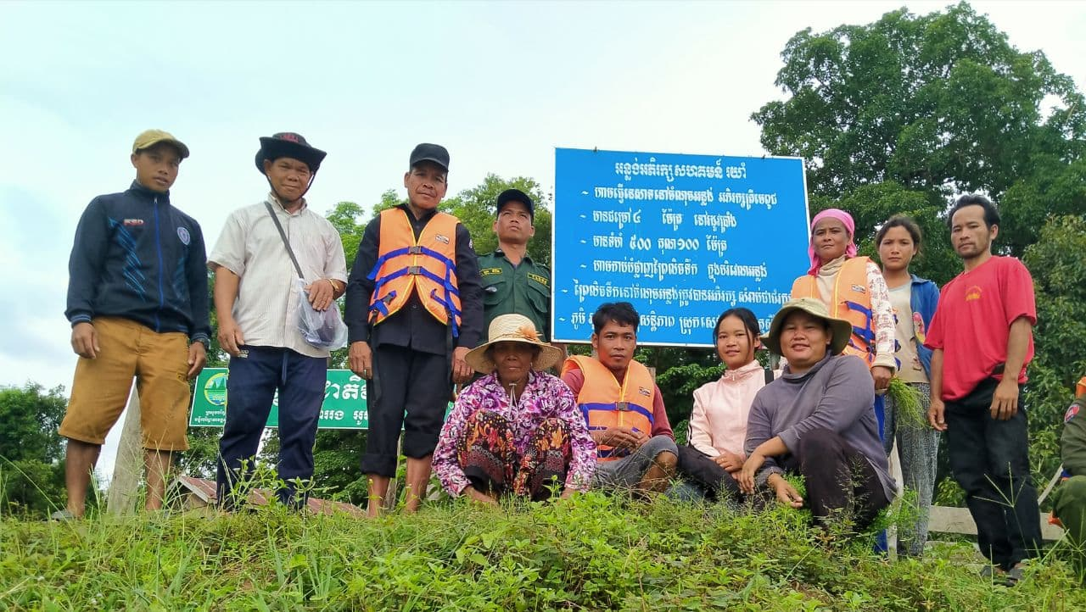
INVESTIGACIÓN PARTICIPATIVA
Módulo 3 | FORMAS DE TRABAJAR
My Village, Camboya
Involucra a las mujeres en el análisis de género y la investigación del conocimiento local para informar la planificación del proyecto
Analizar las barreras a la participación de mujeres y hombres, y planificar cómo reducir esas barreras.
Las mujeres y los hombres monitorean los cambios en los ecosistemas y la comunidad.
Las mujeres desarrollan sus planes para la comunidad con una base en las necesidades identificadas en la investigación.
Capacítelos en el análisis situacional y análisis de actores para que puedan identificar e interactuar con los actores claves involucrados en los problemas.
Apoyan los planes de estas mujeres con un presupuesto reducido y facilitan la colaboración con otras partes interesadas.
Equipo de investigación local© O’Chay village, My Village

Slide 17
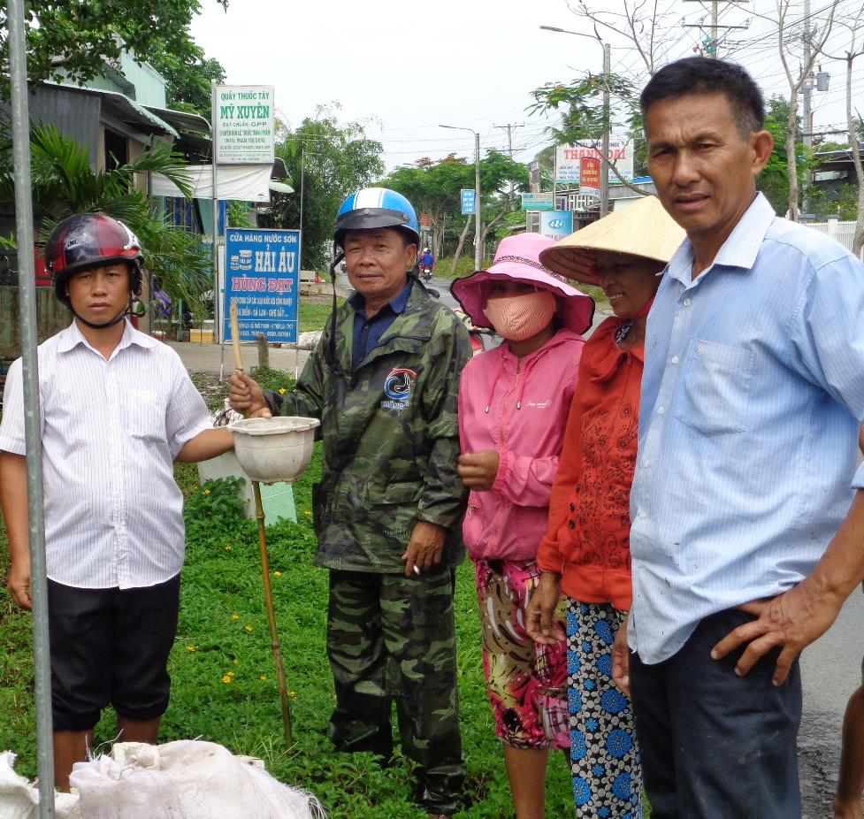
INVESTIGACIÓN PARTICIPATIVA
Módulo 3 | FORMAS DE TRABAJAR
WARECOD, Vietnam
Utilizar la investigación participativa del conocimiento ecológico local como método para ayudar a crear conciencia sobre el valor de los roles de los hombres y las mujeres, y para fomentar la confianza de las mujeres.
Capacitó a equipos de investigación locales para realizar investigaciones sobre conocimiento ecológico local y evaluación rural participativa.
Incluyendo la planificación de proyectos de investigación, la discusión de las acciones necesarias, y la presentación de informes sobre la investigación a sus propias comunidades, el público, y las autoridades locales.
Los equipos de investigación incluyen mujeres y hombres de diferentes etnias y edades.
Grupo de investigación de conocimiento local durante un evento de limpieza
© Thi Sa Kha, WARECOD

Slide 18
INVESTIGACIÓN PARTICIPATIVA
Módulo 3 | FORMAS DE TRABAJAR
WARECOD, Vietnam
Utilizar la investigación participativa del conocimiento ecológico local como método para ayudar a crear conciencia sobre el valor de los roles de los hombres y las mujeres, y para fomentar la confianza de las mujeres.
(continuado)
Hacen el plan de investigación juntos y dividan el equipo de investigación en grupos pequeños con temas específicos.
Discuten la información que recopilaron, cómo aplicarla, y cómo es significativa.
El equipo local se presenta a las autoridades locales y al público (se anima a las mujeres a presentar).
Se puede utilizar la investigación para monitorear los riesgos y los impactos de los desarrollos en los recursos.
Ahora los miembros de la comunidad, sean mujeres u hombres, pueden recopilar información, analizar y sintetizar información, y hacer que se escuchen sus voces cuando la presenten.

Slide 19
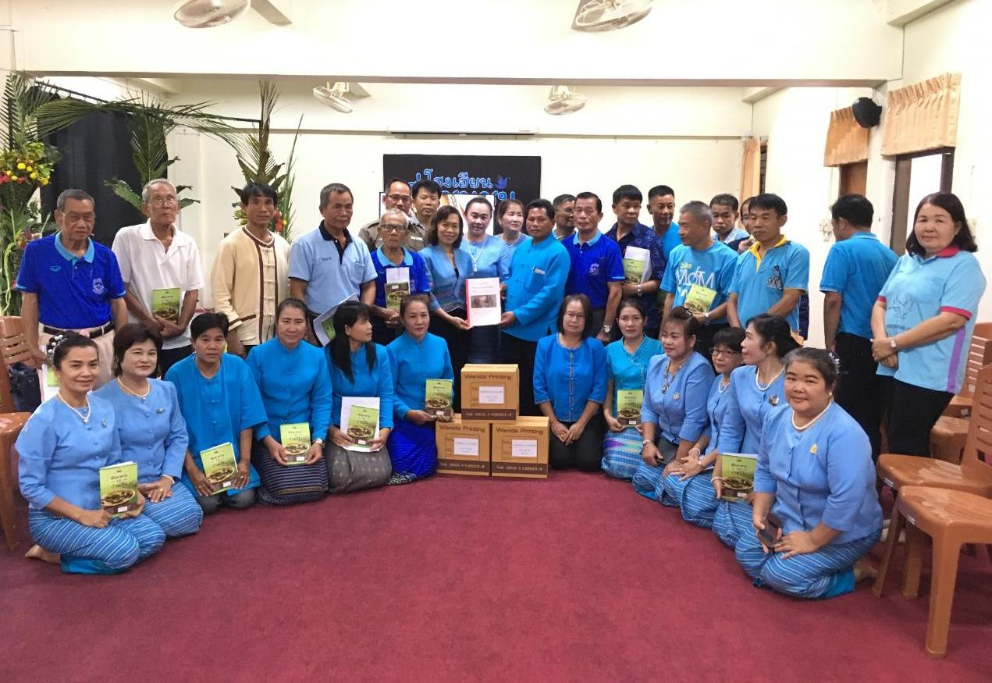
INVESTIGACIÓN PARTICIPATIVA
Módulo 3 | FORMAS DE TRABAJAR
MCI, Tailandia – Cuenca del río Ing
Mujeres capacitadas y comprometidas en la investigación de acción participativa (IAP) basada en el conocimiento local, incluyendo los roles de las mujeres en el uso y la gestión de los recursos naturales.
Las mujeres lideran la recopilación de datos sobre alimentos locales de plantas comestibles en los bosques comunitarios con el personal de MCI como asistentes de investigación para las mujeres.
Evento para la presentación de una publicación de investigación sobre recursos naturales para mujeres.
© Teerapong Pomun, MCI

Slide 20
INVESTIGACIÓN PARTICIPATIVA
Módulo 3 | FORMAS DE TRABAJAR
(continuado)
MCI imprime libros con los resultados de la investigación para distribuirlos a las autoridades locales y por la comunidad, con investigadoras locales incluidas en la lista del equipo de investigación.
El libro es el conocimiento y la publicación de las mujeres.
Organizar un seminario para lanzar el libro a las autoridades y organizaciones.
Estas publicaciones y sesiones de intercambio han elevado el perfil de los grupos de mujeres en la cuenca del río Ing y han creado la confianza de las mujeres en la comunicación y la abogacía.
Las mujeres son las dueñas de la investigación.
MCI les dice: “Esto es tu conocimiento, esto es tu poder; somos solo los que podemos ayudar a registrarlo y resumirlo".

Slide 21
GRUPOS Y REDES DE MUJERES
Módulo 3 | FORMAS DE TRABAJAR
Cambodian Rural Development Team (CRDT)
CRDT apoyó la formación de organizaciones comunitarias relacionadas con los medios de vida, incluyendo grupos de ahorros principalmente para mujeres
Estos grupos de ahorros juntan el dinero de los miembros, lo que permite que se otorguen préstamos a miembros seleccionados para invertir en medios de vida.
Parte de las ganancias de los intereses se utilizan para apoyar las actividades de conservación, que incluyen el patrullaje, la abogacía, y la coordinación.
La idea principal: empoderar a las mujeres económicamente y en términos de comprensión de la importancia de sus roles en la sociedad, y construir experiencia en el trabajo con todos los niveles de personas y autoridad
→ pueden aprender a participar en grupos, comunicarse, y tomar decisiones.

Slide 22
GRUPOS Y REDES DE MUJERES
Módulo 3 | FORMAS DE TRABAJAR
(continuado)
“Después de trabajar con nosotros durante algunos años, algunos de los miembros de nuestra comunidad se han convertido en miembros electos del consejo comunal e incluso en subdirectores del consejo comunal.
“Las mujeres pasaron de ser tímidas a participar activamente y ser elegidas para el gobierno local. Tienen más confianza y están más dispuestas a hablar.”
“Cuando se desarrolla la capacidad de las madres, los niños también se benefician. Esto da forma a las actitudes de los niños, abre la mente hacia una mayor educación en las futuras generaciones. Ahora puedes ver que nuestra sociedad se vuelve más abierta y receptiva.” CRDT

Slide 23
GRUPOS Y REDES DE MUJERES
Módulo 3 | FORMAS DE TRABAJAR
Instituto Comunitario del Mekong (Mekong Community Institute, MCI), Cuenca del río Ing, Tailandia
Se conectaron con la Red de Mujeres Phayao ya existente (Phayao Women’s Network, PWN). PWN ya era una red sólida que trabajaba para fortalecer las voces de las mujeres en la política y el liderazgo, pero no en la conservación.
→ expandieron la red más allá de la provincia de Phayao hasta la provincia de Chiang Rai a lo largo del río Ing.
Objetivo: Fortalecer las redes de mujeres y hacer crecer las conexiones entre las redes.
Se aprende de PWN cómo trabajar con mujeres y se puede aplicar a los problemas ambientales.
Esto se alineó con el trabajo anterior de MCI con otras ONG para establecer una red comunitaria, el Consejo Popular de la Cuenca del Río Ing.
Vincula a grupos de mujeres en las comunidades de la provincia de Chiang Rai con el PWN para compartir conocimientos, establecer conexiones, y pensar más sobre el papel de las mujeres en la conservación.

Slide 24
GRUPOS Y REDES DE MUJERES
Módulo 3 | FORMAS DE TRABAJAR
Instituto Comunitario del Mekong (Mekong Community Institute, MCI), Cuenca del río Ing, Tailandia
Se conectaron con la Red de Mujeres Phayao ya existente (Phayao Women’s Network, PWN). PWN ya era una red sólida que trabajaba para fortalecer las voces de las mujeres en la política y el liderazgo, pero no en la conservación.
→ expandieron la red más allá de la provincia de Phayao hasta la provincia de Chiang Rai a lo largo del río Ing
Objetivo: Fortalecer las redes de mujeres y hacer crecer las conexiones entre las redes
(continuado)
Las mujeres han solicitado más reuniones y oportunidades para trabajar juntas, para que los grupos de mujeres de Chiang Rai aprendan más del PWN.
La construcción de una red a través de las fronteras provinciales fue muy importante.
PWN ahora trabaja más en temas ambientales también.

Slide 25
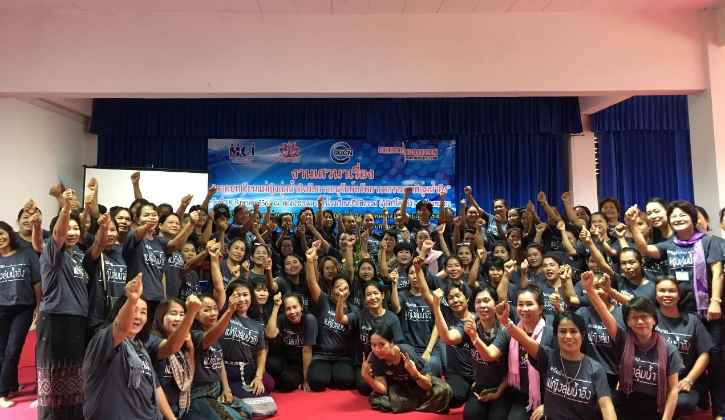
GRUPOS Y REDES DE MUJERES
Módulo 3 | FORMAS DE TRABAJAR
MCI (continuado)
El grupo de mujeres para la conservación de Boon Rueang, que se inspiró en PWN
Boon Rueang tiene el bosque de humedales más grande en la parte baja del río Ing, administrado por el Grupo de Conservación de Bosques de Humedales de Boon Rueang, incluyendo el grupo de mujeres.
MCI apoyó al grupo de mujeres con el Grupo de Conservación, incluyendo su investigación, publicaciones, comunicaciones con las autoridades y los medios, organizando seminarios en la comunidad, estableciendo una zona de conservación, estableciendo un centro de aprendizaje local.
2020: Boon Rueang Wetland Forest Conservation Group recibió el Premio Ecuatorial del Programa de las Naciones Unidas para el Desarrollo (United Nations Development Program, UNDP).
“Las mujeres están inspirando a otras mujeres a través de las redes.”
Reunión anual de la Red de Mujeres en la Cuenca del Río Ing para la Conservación del Medio Ambiente. © Teerapong Pomun, MCI

Slide 26
AMPLIFICANDO LAS VOCES DE LAS MUJERES
Módulo 3 | FORMAS DE TRABAJAR
My Village, Camboya
Para ayudar a las mujeres a compartir sus voces, My Village trabaja para desarrollar la capacidad de las mujeres y crear entornos propicios en plataformas públicas:
Antes del foro público, por lo general, hay una reunión con las mujeres para prepararse: identificar/discutir entre ellas las cuestiones que quieren plantear, asegurarse de que tengan confianza para plantear el asunto en el foro público.
Public Forum es una plataforma del gobierno; My Village aprendió que pueden trabajar de manera proactiva para organizar y facilitar estos foros públicos para garantizar la inclusión de la comunidad (incluyendo las mujeres).
→ My Village trabaja con las comunidades y discute con la autoridad gubernamental con anticipación para incluir las preocupaciones de la comunidad en la agenda

Slide 27
AMPLIFICANDO LAS VOCES DE LAS MUJERES
Módulo 3 | FORMAS DE TRABAJAR
International Rivers, Cuenca del Mekong
Trabaja para promover el papel importante que desempeñan las mujeres.
Como parte de esto, convocaron al Congreso de Mujeres y Ríos para compartir experiencias, estrategias, desafíos, y oportunidades. Los resultados de esto incluyen:
→ Una declaración y hoja de ruta donde se necesitaba más trabajo y apoyo.
→ Investigación respaldada sobre el estado del conocimiento de las mujeres y los ríos: entrevistas, perspectivas de las mujeres en términos de los desafíos que enfrentan las mujeres.
“Cómo facilitar oportunidades y espacios que sean seguros y puedan proporcionar vías para que las voces - en particular las de las mujeres - sean escuchadas en plataformas como programas de radio, programas de capacitación, diálogos de políticas o eventos: aquí es donde las ONG pueden desempeñar un papel.“
“Al diseñar un evento o foro, podemos decidir a quién invitamos a ser orador, a quién invitamos a asistir.
“Podemos ser más conscientes al priorizar a las personas y las voces que se escuchan con menos frecuencia y brindarles oportunidades."

